Slide 1

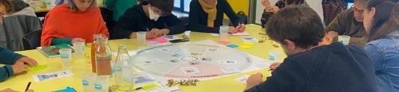

Direction régionale de l’environnement,
de l’aménagement et du logement
IMPACCT
Bretagne
Boîte à outils
Annexe 7 .Exemple de support atelier#3
 |  | Imaginer les modes de vie des Bretons à horizon 2050 Démarche de prospective IMPACCT sur l’adaptation au changement climatique et l’évolution des modes de vie en Bretagne à horizon 2050
 | LICENCE OUVERTE OPEN LICENCE

Slide 2
Direction Régionale de l’Environnement,
de l’Aménagement et du Logement Bretagne
DÉMARCHE DE PROSPECTIVE IMPACCT
sur l’adaptation au changement climatique et l’évolution des modes de vie en Bretagne à horizon 2050
Atelier#3
Octobre 2022
Notes:
AAA
EEE
2

Slide 3
Direction Régionale de l’Environnement, de l’Aménagement et du Logement Bretagne
ORDRE DU JOUR
14h00
Introduction
  Retour sur la démarche IMPACCT
  Synthèse des pratiques par dimension
Enrichissement et évaluation des pratiques
au regard de l’INDIVIDU, du COLLECTIF, de la PLANÈTE
Vote des pratiques à approfondir
Déclinaison des pratiques priorisées sous forme d’actions concrètes (individuelles, collectives, normatives)
Mise en commun
Conclusion
Fin
14h20
15h50
16h40
16h50
17h00

Slide 4

Retour sur la démarche IMPACCT

Slide 5




Direction Régionale de l’Environnement, de l’Aménagement et du Logement Bretagne
RETOUR SUR LA DÉMARCHE IMPACCT
Comment imaginer des modes de vie soutenables et désirables pour les Bretons en réponse au changement climatique ?.
Avril 2022
PHASE 1
Quel est notre niveau de connaissance à date de l’impact du changement climatique sur la Bretagne ?
État des lieux des connaissances existantes, notamment autour de 5 dimensions du quotidien d’un Breton : se déplacer, habiter, travailler, s’alimenter, disposer de biens & services.
Juin 2022
PHASE 2
Quelle réalité pour nos territoires ?
État des lieux des trois territoires d’expérimentation au travers d’une observation de terrain, interviews d’acteurs du territoire et d’éléments de repère.
Septembre 2022
PHASE 3
Quels modes de vie à horizon 2050 pour chacun des territoires ?
Co-construction des modes de vie avec les Bretons au travers des ateliers participatifs sur les territoires pilotes.
Fin 2022
PHASE 4
Quels engagements pour les Bretons ?
Restitution et communication

Slide 6
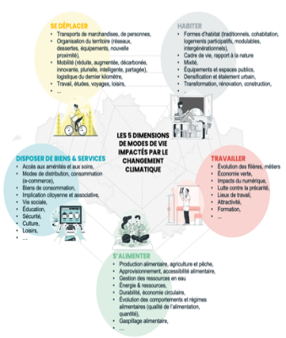
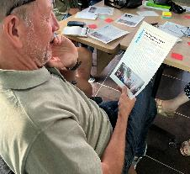

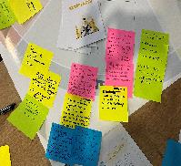
Direction Régionale de l’Environnement, de l’Aménagement et du Logement Bretagne
RETOUR SUR LES ATELIERS
Atelier#1
Partage, mise en débat des éléments de diagnostic et identification des enjeux territoriaux
Atelier#2
Construction d’une vision commune des modes de vie en 2050 sur les enjeux de leur territoire
Atelier#3
Orientation et projets à mener par les acteurs du territoire à horizon 2050
Pratiques des territoires pilotes en 2050
Liste des enjeux « éclairés » pour chaque territoire pilote
Liste de projets fédérateurs sur le territoire pilote à expérimenter
Notes:
AAA
EEE
6

Slide 7
Synthèse
des pratiques par dimension

Slide 8
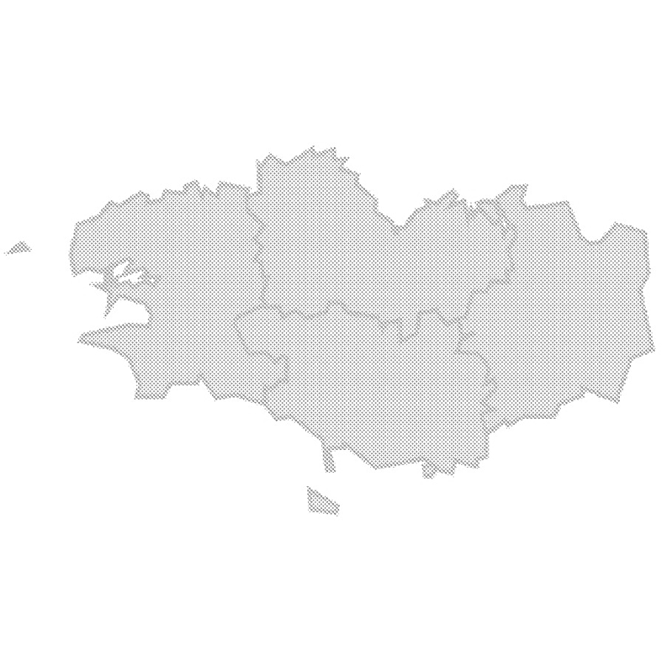
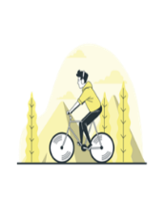

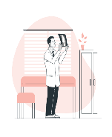

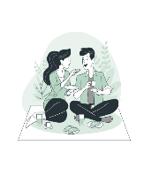
Direction Régionale de l’Environnement, de l’Aménagement et du Logement Bretagne
SE DÉPLACER
HABITER
LES 5 DIMENSIONS DE MODES DE VIE IMPACTÉS PAR LE CHANGEMENT CLIMATIQUE
DISPOSER DE BIENS & SERVICES
TRAVAILLER
S’ALIMENTER

Slide 9
Direction Régionale de l’Environnement, de l’Aménagement et du Logement Bretagne
Étape 1 : recueil des propositions par dimension
Idées de solutions, initiatives, fonctionnements … en 2050 pour s’adapter à l’impact du changement climatique
SE DÉPLACER
HABITER
LES 5 DIMENSIONS DE MODES DE VIE IMPACTÉS PAR LE CHANGEMENT CLIMATIQUE
DISPOSER DE BIENS & SERVICES
TRAVAILLER
S’ALIMENTER

Slide 10
Direction Régionale de l’Environnement, de l’Aménagement et du Logement Bretagne
Étape 2 : Regroupement des idées
1 regroupement d’idées
= 1 pratique
SE DÉPLACER
HABITER
LES 5 DIMENSIONS DE MODES DE VIE IMPACTÉS PAR LE CHANGEMENT CLIMATIQUE
DISPOSER DE BIENS & SERVICES
TRAVAILLER
S’ALIMENTER

Slide 11
Direction Régionale de l’Environnement, de l’Aménagement et du Logement Bretagne
Étape 3 : Génération des pratiques
SE DÉPLACER
HABITER
35 pratiques générées à l’échelle des 3 territoires
LES 5 DIMENSIONS DE MODES DE VIE IMPACTÉS PAR LE CHANGEMENT CLIMATIQUE
DISPOSER DE BIENS & SERVICES
TRAVAILLER
S’ALIMENTER

Slide 12




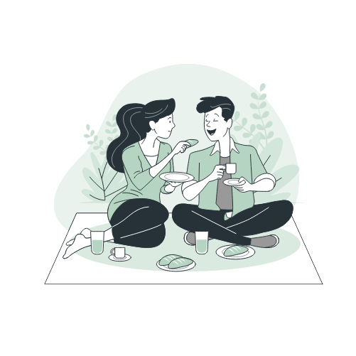
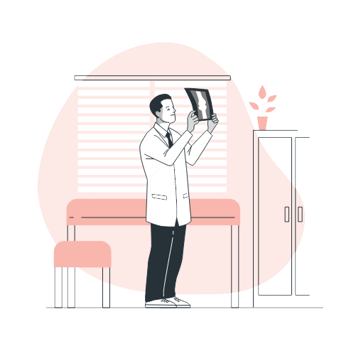
Direction Régionale de l’Environnement, de l’Aménagement et du Logement Bretagne
En 2050 en Bretagne …
35 pratiques générées à l’échelle des 3 territoires
qui s’illustrent dans les différents modes de vie à l’échelle du territoire

Slide 13
SE DÉPLACER

Slide 14
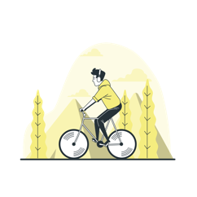
Liste des idées ordonnées par pratique
Se déplacer selon les « atouts »/avec les moyens les plus adaptés au territoire local
Utilisation du vélo pour les petits déplacements et de la flotte de véhicules municipaux pour les longs trajets
Plus d'avion, cabotage généralisé, vitesse, circuit ?
Rallongement des temps de trajet pour se déplacer sur l'ensemble du territoire (acceptation)
Multi mobilités (vélos + transports en commun + etc.) Rapport au temps de déplacement ?
Distance lieu de vie, travail, 1 métier = 1 lieu d'habitation ?
Voyager autrement, lent et partagé, en bateau cargo plutôt qu'en avion, la société prévoit du temps pour permettre aux gens de voyager
Toutes les distances parcourues sont réduites, le bateau est utilisé pour retrouver la liberté passée
Villes à taille humaine avec des réseaux de transports
Contrainte financière de la mobilité
Véhicule eau / terre
Mode de déplacement multimodal
Technologies pour l'entretien des routes et des rails de train
Forte utilisation du vélo, aménagements de nombreuses pistes cyclables
Se déplacer localement, tout se fait à l'échelle de déplacement doux "la ville du quart d'heure »
Voir Travailler, Habiter
Se déplacer de façon collective et partage
Réseaux solidaires pour les livraisons de produits et pour les personnes à mobilité réduite
Transports solidaires
Chantier participatif
Transports rapides et collectifs
Passage de la propriété à la location (fin de voiture)
Économie en partage (covoiturage)
Covoiturage et autopartage (ex. Plateforme de prêt de véhicules couramment utilisée), Les voitures sont marginalisées, les chevaux sont exploités pour le transport de charge
Mobilité connectée, aider l'autre de manière collective
Location, temps d'usage réparties sur les différents modes de déplacement
Train, alternative durable
Covoiturage, transports collectifs sur l'eau pour transporter des personnes et des biens
Mise en place de navettes, collectives et autonomes
Création de service de transport bénévole
Manque d'électricité, les déplacements seront diminués, collectifs et/ou individuels avec des véhicules adaptés. Les véhicules seront partagés
Se déplacer en respectant les critères de durabilité
Limitation - carte carbone (Stocks ? Bourse ? Points ?)
Forte régulations des déplacements, les transports seront à la demande pour limiter les déplacements non essentiels
Restrictions des déplacements en fonction de la fragilité des lieux et des zones/temps de concentration (ex. ramassage scolaire)
Quota touristique
Diminution des voyages en avion, quota voiture
Se déplacer massivement en fonction d’un aléa
Se déplacer selon les critères de priorité
Fin des activités portuaires de loisir lors de période critique
Démobilité, réduction, niveau associé
Outil de régulation de circulation, qui ? Quel périmètre ?
Limitation de déplacement uniquement à ceux pour qui c'est nécessaire
Se déplacer grâce à de nouvelles formes d’énergie
Abandon des autoroutes, train hydrogène pour les longs trajets
Véhicules qui créent leur propre énergie en se déplaçant
Utilisation de l'hydrogène
Se déplacer virtuellement
Plus besoin de voyager, utilisation de casques de réalité virtuelle
SE DÉPLACER

Slide 15
Direction Régionale de l’Environnement, de l’Aménagement et du Logement Bretagne
Résultats sous forme de cartes « modes de vie »
1. Se déplacer selon les « atout »/moyens les plus adaptés au territoire local
2. Se déplacer massivement en fonction d’un aléa
3. Se déplacer grâce à de nouvelles formes d’énergie
SE DÉPLACER
#Évacuation #Saisonnalité #Nomadisme
#Offre de déplacement globale
#Mer #Fleuve #Multimodalités
#Cabotage
#Hydrogène #Électricité
4. Se déplacer de façon collective et partagée
6. Se déplacer selon les critères de priorité
#Passage de la propriété à la location #Transports solidaires #Transports collectifs
5. Se déplacer en respectant les critères de durabilité
#Déplacements essentiels #Limitation déplacement
7. Se déplacer virtuellement
#Quota touristique #Régularisation des flux #Ville du ¼ d’heure #Voyage #Tourisme
#Réalité virtuelle

Slide 16
TRAVAILLER

Slide 17
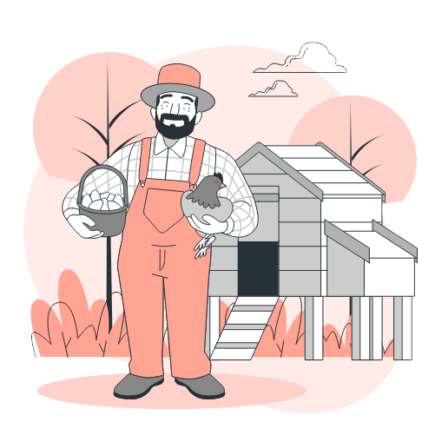
Liste des idées ordonnées par pratique
Travailler et se former en continu
Formation en aquaculture raisonnée, pour ne pas polluer la mer
Étude liées à l’économie verte, travail dans les colonies vertes et investissement dans les jardins partagés
Formation des jeunes générations à l'agriculture
Éco-service obligatoire (5 ans sur une vie)
Travailler selon les temporalités
Gestion des aléas de ses équipes en vue des évènements climatiques
Évolution des horaires de travail en fonction du rythme scolaire
Horaires aménagés pour s'adapter
Utilisation du flux touristique (vendre production agricole, location habitat, ferme au berge…)
Travailler en cumulant plusieurs activités itinérantes
Multi activités
Polyvalence et cumul de plusieurs activités, enseignement ? Répondre à la pénurie d'emploi
Quantité de travail (travailler un peu moins pour avoir pour tout le monde ?)
Multi activités (nouveaux métiers, coopérative) Membre d'une association, recyclage des meubles puis revente
Requalification des métiers, aide ? Agriculture ? Autoentrepreneur ?
Pratique de la polyculture pour sa propre consommation individuelle, autoproduction
Travail intermittent, 3/4 jours par semaine, multi activités et valorisation des multiples savoir-faire
Diminution du temps de travail, moins de temps pour s'investir dans les communautés, questionnement du modèle de travail en 1 journée
Agriculture itinérante sur un même territoire
Travailler ponctuellement pour le bien commun
Jardins et élevages coopératifs, sanctuarisation de l'espace dans l'urbain, cagnotte pour créer des communs, éducation et implication des plus jeunes
Travail dans le bois énergie, en foresterie, avec des jeunes, ils replantent de nouvelles essences d'arbres
Exposition photographique sur la capture d'images témoignant la solidarité des gens et la reconstruction de leur ville
Donner de son temps à chaque communauté pour habiter, s'alimenter, etc.
Renforcement des formations autour du jardinage
Conservation des savoir-faire, partage des biens matériels
Saisonnalité du travail pour dégager du temps sur le collectif en temps creux
Temps dédié à l'agriculture et la culture collective, loi ?
Servir le collectif sur son temps de retraité
Bénévolat en faveur de la reforestation des essences adaptées au nouveau climat
Culture du collectif, intégration des tâches quotidiennes dans le temps de travail (ex. préparation des repas)
Saisonnalité du travail pour dégager du temps sur le collectif en temps creux
Travailler sur des métiers essentiels à la résilience et la sobriété
Moins de choix dans la natures des emplois/métiers disponibles
Éco-service obligatoire (5 ans sur une vie)
Sortir des filières verticales traditionnelles. "Métiers essentiels"
Travailler avec des moyens sobres et partagés
Travail sobre
Plus de Plan d’Action Commercial
Culture/modèle agricole plus local
Agro écologie, sans les arbres
Production de végétaux/céréales
Élevage de porcs en agroforesterie, petite production, marché de niche
Réduction de l'agriculture
Diversification de la culture
Faire de la photo de façon low-tech, innovation et technologies pour fabriquer le réactif avec de l'amidon de pomme de terre. Création d'une communauté de photographes pour faire naître ces projets
Bâtiments réfrigérés intelligents, piloter la maintenance et le suivi énergétique des bâtiments
Travailler proche de son lieu de travail et habiter un environnement lié
Travail hyper local
Voir se déplacer, Habiter
TRAVAILLER

Slide 18
Direction Régionale de l’Environnement, de l’Aménagement et du Logement Bretagne
Résultats sous forme de cartes « modes de vie »
2. Travailler ponctuellement pour le bien commun
3. Travailler avec des moyens sobres et partagés
TRAVAILLER
1. Travailler et se former en continu
#Aide à la formation #Nouveaux métiers #Transfert de compétence #Culture du risque #Polyvalence
#Travail retraite #Enfants #Jardins partagés #Temps dédiés
#Low tech #Bâtiment intelligent #Travail sobre
4. Travailler selon les temporalités
6. Travailler sur des métiers essentiels à la résilience et la sobriété
#Aléas climatiques #Horaires aménagés
#Temps de travail
5. Travailler en cumulant plusieurs activités itinérantes
7. Travailler proche de son lieu de travail et habiter un environnement lié
#Eco service obligatoire #Nouvelles filières
#Coopérative #Réseaux #Multi activités
#Habitat et déplacement pris en compte par la sphère travail

Slide 19
S’ALIMENTER

Slide 20
Liste des idées ordonnées par pratique
S’alimenter selon un régime durable et dans un cadre limité
Forte consommation de végétaux et de céréales
Hamburger de légumineuses cultivés en Bretagne
Alimentation biologique et locale, moins de 50 km autour de chez soi
Placer des animaux près des composts pour favoriser le circuit court (ex. porcs)
Régime végétarien
Changement alimentaire (saucisse au tofu, légumineuses, etc.)
Toujours de la viande mais en très faible quantité par le biais de production personnelle ou hyperlocale, les circuits courts sont favorisés
Ferme urbaine, production locale
Autoproduction pour faire face à l’augmentation du prix des aliments
Rééduquer les citoyens, pour qu'il produise plus qu'il n'achète
Consommation de végétaux (ex. galettes sans saucisse), sélection des plantes, pas besoins
Modèle agricole local
Remise en place des talus
S’alimenter et recycler
Réseau de collecte de l'urine pour la recycler
S’alimenter grâce à une production et une transformation mutualisée
Parcelle de pur production avec un fort rendement, apporter de la matière organique au sol
Cuisiner collectivement, tutoriel pour le partage de bonnes pratiques
Lieu collaboratif de culture / collectifs de voisins, espace dédié dans la ville ? Troc ? Qui s'en occupe ? (retraités)
Hausse des jardins partagés et ceux qui n'ont pas accès consommeront des produits issues de la malbouffe
Constitution d'un collectif qui s'auto suffira dans la durée, projet alimentaire collectif, changement de modèle pour tous. Initiatives comme des fablabs ou des associations pour rassembler les compétences
Apprendre à faire / cuisiner différemment
S’alimenter de l’essentiel
Fabrication des aliments artificiels et industriels (ex : feedfood)
Tous les arbres plantés doivent apporter de la nourriture, plus d'ornements "inutiles"
S’alimenter grâce à un système d’échange alternatif
L'impact carbone est calculé individuellement pour bénéficier de ressource comme l'eau ou l'énergie
Auto-suffisance, troc et temps de partage/conseils pour les débutants
Deal de poisson contre de l'énergie ou des ressources
Développement de l'auto-suffisance et de la vente directe mais aussi de l'alimentation à emporter, le prix fera la différence, attention à la précarité alimentaire
S’alimenter de nouvelles sources alimentaires
Cartouche de soleil pour imprimer de la nourriture 3D
Ferme durable de spiruline
Plus de produits frais
Nouveaux modes de conservation ex. terre cuite par les particuliers, entreprises, caves, etc.
Bocaux et conserves
d'intrants
Développement d'un grand vignoble en Bretagne
Évolution des espèces d'animaux et des bétails, plus adaptés au changement climatique
La spiruline comme nouvelle base alimentaire (trouver source de vitamine C)
S’alimenter grâce à une sécurité alimentaire
Pérenniser les gardes manger
Plan de résilience à l'échelle des territoires pour être prêts pour les évènements climatiques, se préparer aux scénarios de crise
Quel périmètre d'autonomie alimentaire ? Privilégiez les nouvelles cultures ? Cycle d'engrais humain ?
S’ALIMENTER

Slide 21
Direction Régionale de l’Environnement, de l’Aménagement et du Logement Bretagne
Résultats sous forme de cartes « modes de vie »
S’ALIMENTER
1. S’alimenter selon un régime durable et dans un cadre limité
2. S’alimenter et recycler
3. S’alimenter grâce à un système d’échange alternatif
#Réseau de récupération urine, excréments
#Auto production #Local #Impact environnement faible #Végétaux #Local #Quota
#Troc aliment #Troc énergie
4. S’alimenter grâce à une production et une transformation mutualisée
6. S’alimenter de nouvelles sources alimentaires
#Communautaire #Fablabs #Lieux collaboratifs #Jardins partagés
5. S’alimenter de l’essentiel
7. S’alimenter grâce à une sécurité alimentaire
#Cartouches nourriture 3D #Ferme durable #Plus de produits frais #Nouvelles formes de conservation
#Fabrication des aliments artificiels et industriels
#Pérenniser gardes mangers #Plan de résilience territoire #Autonomie alimentaire

Slide 22
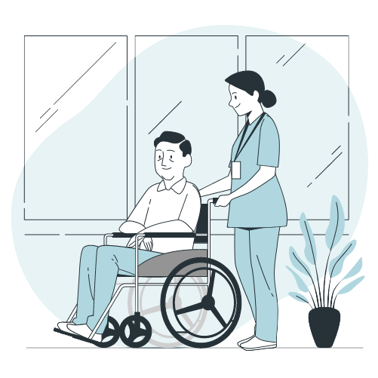
DISPOSER DE BIENS & SERVICES

Slide 23
Liste des idées ordonnées par pratique
Disposer de nouveaux services d’adaptabilité au changement et prendre soin de soi
Chaque habitant est suivit par une équipe pluridisciplinaire qui le suit pour lui permettre d'être en bonne santé (prise en charge par la sécurité sociale)
Groupe de parole pour aider contre l'éco anxiété
Interdiction de se baigner, plus de sports aquatiques, même si des technologies sont utilisées pour palier le phénomène d'eutrophisation
Déclaration de nouveaux droits de l'Homme et du Citoyens avec chacun un minimum d'énergie, d'eau, d'alimentation pour être libres et égaux
Cotisation climat pour nouvelle maladie/ financement
Laisser la possibilité aux personnes âgées de choisir leur fin de vie, donner le droit
Crémation obligatoire, utilisation de l'énergie produite par les crématoriums
Le vivant comme nouvelle médecine, cultiver son jardin ?
Disposer de biens et services résilients et sobres maximisant le local
Des bus se déplacent et apportent des services dans les communes
Bien de consommation catégorisé par niveau de résilience
Augmentation des circuits courts et réemplois, augmentation des location, on favorise l'usage plus que la propriété des biens et services
Diminution des exportations et importations
Consommation locale, retour aux services de proximité
Troc de ses récoltes pour subvenir à ses besoins
Capter l'énergie produite par les sportifs dans les salles de sport
Générateur de sécurité et système d'alarme avant un risque (stockage énergie
Disposer de moyens de communication et de démarches administratives résilientes
Loi de sobriété administrative : dès que l'on créé une loi on en supprime deux
Restriction de l'usages du numérique (ex. retours aux lettres plutôt qu'aux mails)
Moyens de communication, basse consommations locales
Un réseau mèche, pour communiquer même quand internet coupe. Manque d'espace photo HD, cela donne naissance à un nouveau courant artistique
Développement et démocratisation des low-tech
Bug de la 6G, perte des données liées à l'identité, seul l'ADN permet de justifier son identité, création d'une communauté pour un retour à la carte d'identité
Modes de communication non filaire (connexion satellite)
Écoresponsabilité du digital (télémédecine, actions publiques). Confinement digital ? Service heures creuses/pleines
Disposer de biens et services physiques et virtualisés cohérents et encadrés
Présence d'écoles numériques, écoles de village, possibilité de scolariser à la maison, attention aux inégalités
Création d'espaces vivants vs tout virtualiser. Rationalisation du temps du vivant et temps du virtuel
120% numérique
Diminution des services numériques, réduction drastique des usages
Restriction de l'usages du numérique (ex. retours aux lettres plutôt qu'aux mails)
Les essentiels du numériques (ex. espace numérique pour les check-up santé)
Démultiplication des services en ligne, déploiement d'infrastructures pour donner accès aux utilisateurs et personnes les plus vulnérables
Les essentiels du numériques (ex. espace numérique pour les check-up santé)
Fin du marché numérique pour redonner du lien mais tout en gardant la connaissance
Disposer de moyens d’éducation à vivre « en société » durable
École de la nature qui forme aux enjeux de notre monde sans numérique (ex. téléphone à une seule fonction)
Forest school jusqu'à 3 jours par semaine en forêt (cours de jardinage, recylclage, stage de "vie", émancipation alimentaire et économique, sport sans compétition, une année obligatoire dans un autre pays d'Europe
Limitation du nombre d'enfants dans les classes, plus de matières liées à la pratique (jardinage, énergie, etc.)
Apprendre le vivre ensemble
L'École ne juge plus à la performance individuelle mais collective "le vivre ensemble »
Culture des risques d'urgence, former les gens
Éducation sur le côté circulaire, filaire réparation ?
Former aux risques climatiques (ex. les popotes de la transition)
Transfert / éducation école sur la résilience
Culture collective du risque, flexibilité des services (ex. rdv médical reporté car coupure d'électricité)
Disposer de biens et services issus du bien commun
Espace numérique partagé dans les centres bourgs
Création de lieux pour se retrouver autour d'activités (ex. fermentation de sorgot), d'art, de création, de musées
Proposition de services en échange de l'occupation d'un terrain pour habiter
Système tout en main pour cultiver hors sol, autoroute en énergie
Création de biens et services, communauté d'entraide, dons, etc.
Création de communautés qui ne veulent pas de système d'entraide, de dons
L'état est représenté par l'armée et la police pour la sécurité et le reste sont des communautés
DISPOSER DE BIENS & SERVICES

Slide 24
Direction Régionale de l’Environnement, de l’Aménagement et du Logement Bretagne
Résultats sous forme de cartes « modes de vie »
DISPOSER DE BIENS & SERVICES
3. Disposer de moyens de communication et de démarches administratives résilientes
1. Disposer de nouveaux services d’adaptabilité au changement et prendre soin de soi
2. Disposer de biens et de services résilients et sobres maximisant le local
#Santé #Groupe de parole #Production autonome #Sport #psychisme
#Coupures réseau #Heures creuses #Confinement digital #Low Tech #Sobriété administrative
#Système d’échange solidaire #Troc #Circuit court #Réemploi #Proximité
#Tourisme
4. Disposer de services physiques et virtualisés cohérents et encadrés
6. Disposer de biens et de services issus du bien commun
5. Disposer de moyens d’éducation à « vivre en société » durable
#Création espaces vivants vs espaces virtuels #Flexibilité
#Service numérique partagé #Lieux de services communs #Temps communs #Communauté #Kit
#Déclaration de l’Homme et de l’Environnement #École de la nature #Culture du risque

Slide 25
HABITER

Slide 26
Liste des idées ordonnées par pratique
Vivre en habitat intergénérationnel
Mix générationnel, transmission des savoirs
Habitat partagé et intergénérationnel
Mixité des lieux, mutualiser les EPHAD avec les crèches
Utilisation des retraités comme force vive
Vivre en collectif, mutualisation des biens et services
Habitats semi-collectifs, logements partagés mais organisés de manière à préserver l'intimité
Production d'énergie qui est par la suite partagé
Les bas des bâtiments seront réservés aux commerces locaux (ex. menuiserie)
Beaucoup d'attente de logements sociales, les inégalités se creusent, les gens s'installent même s'il n'ont pas l'autorisation
Préemption des logements, les communes sont les propriétaires des terres, parc de logements, roulement des habitants avec des bails limités. Les communes rachètent les maisons secondaires, manque de capacité financière des collectivités
Fin de l’habitat individuel, place à l’habitat mutualisé
Mise à disposition de chambres pour les étudiants, prix des locations adaptés à leur budget
Redistribution des logements vacants pour créer des logements étudiants
Différents lieux apportent la coopération sur tout le territoire
Définition du "vivre ensemble" par les collectifs de citoyens (ex. nombre d'habitants par m2)
Gestion de l’équilibre entre les espaces privés et communs au sein des bâtiment partagés
Cours d'empathie, de communication non violente, de psychologie pour bien vivre ensemble
Studio 20m2, quota énergie, pas de biens matériels
Répartition des habitats existants en petits lots
Les maisons individuelles seront moins bien conçues et plus gourmandes en énergie, car les moyens ne sont pas mutualisés comme pour les logements semi-collectifs
Éviter l'étalement urbain en étant proche de son lieu de travail
Voir se déplacer, Travailler
Vivre en communion avec la nature
Végétalisation des villes pour palier les îlots de chaleur
Végétalisation de la ville
Investissement dans les éco-chantiers
Bénévolat en faveur de la reforestation des essences adaptées au nouveau climat
Vivre dans un habitat évolutif, résilient et care
Construction de bâtiments sur pilotis pour conserver la fraîcheur
Habitats déconstructibles et reconstructibles, démontables
Habitats modulaires sans nouvelles constructions
Réinventer l'habitat semi-collectif en évitant les points chauds et en ayant un confort d'été et d'hiver, grâce à la rénovation pas de grands besoins en énergie (triple vitrage, consommation optimisée, etc.)
Système d'assainissement qui génère de l'engrais pour les jardins
Les intérieurs des habitats garantissent la bonne qualité de l’air
Les logements sont adaptés à notre cycle de vie (parcours résidentiels)
Aide pour rediviser les logements et optimiser les m2 non exploités
Habitats légers, anticyclones
Habitat démontable qui se transforme en moyen de locomotion
Aménagement des sous-sols pour stocker et frigorifier
Générateur de sécurité et système d'alarme avant un risque (stockage énergie)
Kit en cas de manque d'énergie dans les bâtiments
Transformation du bâti, habitat bioclimatique
Vivre dans des habitats différents selon les temporalités et risques climatiques
Habitat bourg, dôme déclenché par de forts évènements. "Bulles", lieu de replis avec des vivres à disposition.
Création de zones de replis, d’îlots de fraicheur, tout repeindre en blanc, végétalisation des espaces
Système de relocalisation des personnes dont les logements ont été détruits, rénovation des églises comme zones de replis communes à tous
Création d'endroits résilients et protégés en cas d’urgence (bunker, pièce de survie, etc.)
Système architectural type phare pour alerter du danger et anticiper les coupures
Alterner les modes d'habitats (famille, communauté, personne seule)
Le nomadisme comme marqueur social, il peut être perçu comme haute gamme, pas contraint financièrement vs comme précaire = fracture entre les gens
Nomadisme, plus de propriétaires, le terrain appartiennent au territoire, les baux des logements sont longues durée, les habitants sont plus nomades, et le mode est coopératif, type SCI
Vivre dans les zones différentes selon leur critères d’adaptabilité
Habitats partagés et dispersés en fonction des ressources pour utiliser les mobilités douces, les énergies responsables, hors littoral
Repositionnement et renaturation des lieux d'habitat et des terres agricoles
Requalification d'un quartier, notation du quartier en fonction de son habitabilité ? Regroupement ?
Vivre dans une zone d’obligation locale
Jardins partagés obligatoires
Taxes plus importantes sur les résidences secondaires
Nouvelles lois, comme par exemple : 1m2 artificialisé = 4m2 végétalisés, prime sur le dégoudronnage, etc.
Interdiction des constructions neuves
Mise aux normes des habitats traditionnels
Vivre dans des zones communautaires
Création d'un collectif de riverains pour végétaliser les habitats
Création d'un collectif pour rénover et isoler en paille les habitats qui deviendront passifs pour faire face au climat chaud
Mode communautaire entraide des seniors
Création d'un collectif de bretons résistants, militant pour le rééquilibre des résidences secondaires vs résidences principales
HABITER
Notes:
26

Slide 27
Direction Régionale de l’Environnement, de l’Aménagement et du Logement Bretagne
Résultats sous forme de cartes « modes de vie »
2. Vivre en collectif, mutualisation des biens et services
3. Vivre en communion avec la nature
HABITER
1. Vivre en habitat intergénérationnel
#Habitats semi-collectifs #Jardins partagés #Espace communs vs espaces intimité #Fin habitats individuels
#Habitat partagé #Mutualiser EPHAD et crèches #Mix générationnel #Transmission des savoirs
#Végétalisation des villes #Reforestation
4. Vivre dans un habitat évolutif, résilient et care
6. Vivre dans les zones différentes selon leurs critères d’adaptabilité
8. Vivre dans des zones communautaires
#Habitat flexible #Cycle de vie #Constructible/ déconstructible #Habitat modulaire #Fraîcheur
#Requalification d’un quartier en fonction de son habitabilité #Terres agricoles vs Habitat
#Collectif d’habitants #Mode communautaire #Communauté autonome
5. Vivre dans des habitats différents selon les temporalités et risques climatiques
7. Vivre dans une zone d’obligation locale
#Consommer localement
#Nomadisme #Zones de replis #Kit énergétique #Système de relocalisation

Slide 28
Conclusion et prochaines étapes

Slide 29




Direction Régionale de l’Environnement, de l’Aménagement et du Logement Bretagne
PROCHAINES ÉTAPES
Avril 2022
PHASE 1
Quel est notre niveau de connaissance à date de l’impact du changement climatique sur la Bretagne ?
État des lieux des connaissances existantes, notamment autour de 5 dimensions du quotidien d’un Breton : se déplacer, habiter, travailler, s’alimenter, disposer de biens & services.
Juin 2022
PHASE 2
Quelle réalité pour nos territoires ?
État des lieux des trois territoires d’expérimentation au travers d’une observation de terrain, interviews d’acteurs du territoire et d’éléments de repère.
Septembre 2022
PHASE 3
Quels modes de vie à horizon 2050 pour chacun des territoires ?
Co-construction des modes de vie avec les Bretons au travers des ateliers participatifs sur les territoires pilotes.
Fin 2022
PHASE 4
Quels engagements pour les Bretons ?
Restitution et communication

